Slide 1

Паспорт земельных участков местоположением:
Орловский район,
Сабуровское с/п, в районе п. Добрый

Slide 2
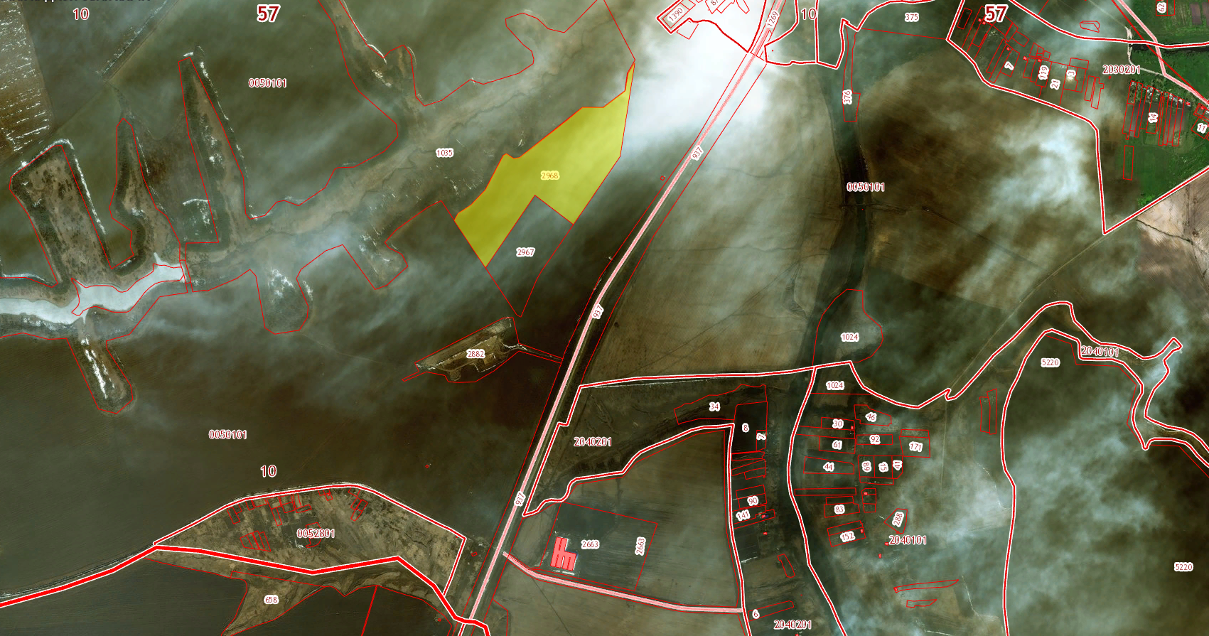
Описание местоположения участков
Орел
Смежные земельные участки
с кадастровыми номерами 57:10:0050101:2967 и
57:10:0050101:2968
расположены на расстоянии
16 км от границ г. Орла
с юго-западной стороны,
в районе п. Добрый
Сабуровского сельского поселения Орловского района Орловской области.
Площадь земельных участков – 28,1 га.
Территория находится на расстоянии 300 м от жилого массива.
Рассматриваемые земельные участки из земель, государственная собственность на которые не разграничена.
М2
Курск

Slide 3
Транспортная доступность
Орел
С восточной стороны от участков проходит асфальтобетонная автодорога Федерального значения (трасса М-2 Крым)
М2
500 м
250 м
Курск

Slide 4
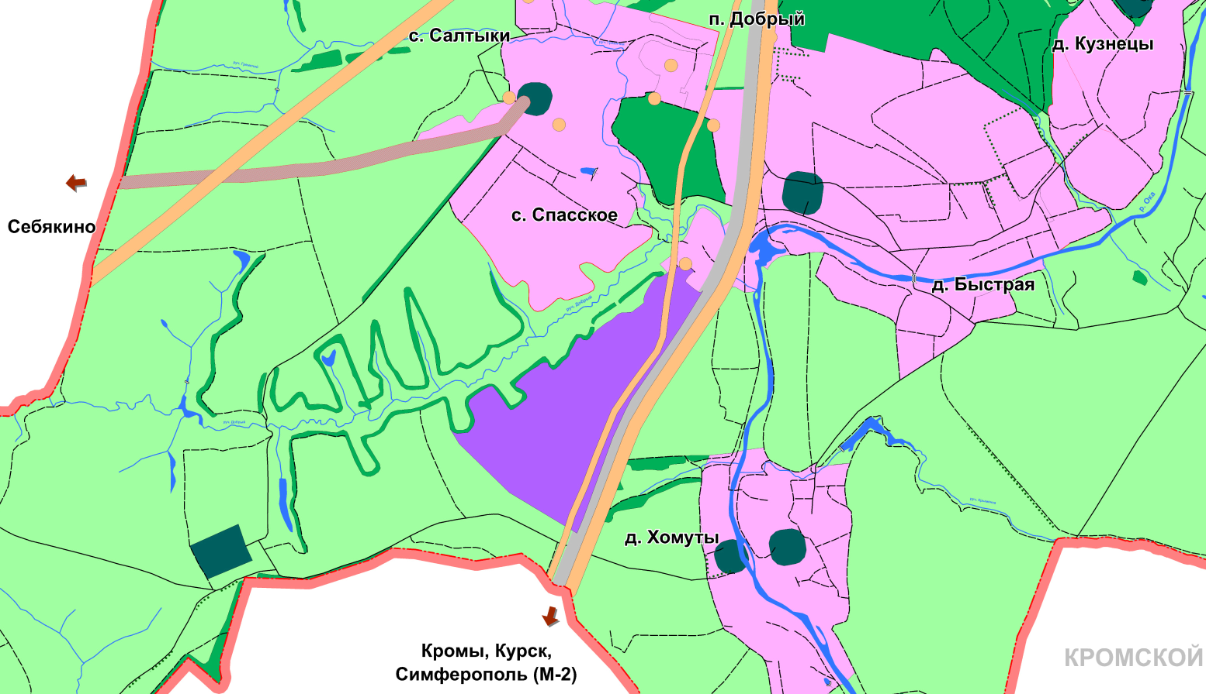
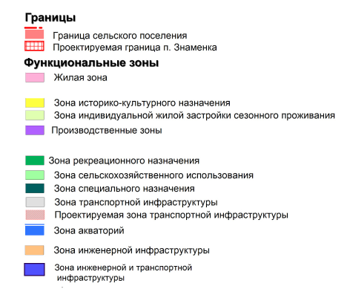
Расположение участков согласно документам территориального планирования
Рассматриваемые
участки
Фрагмент Генерального плана Сабуровского сельского поселения Орловского района
Земельные участки расположены в функциональной производственной зоне

Slide 5
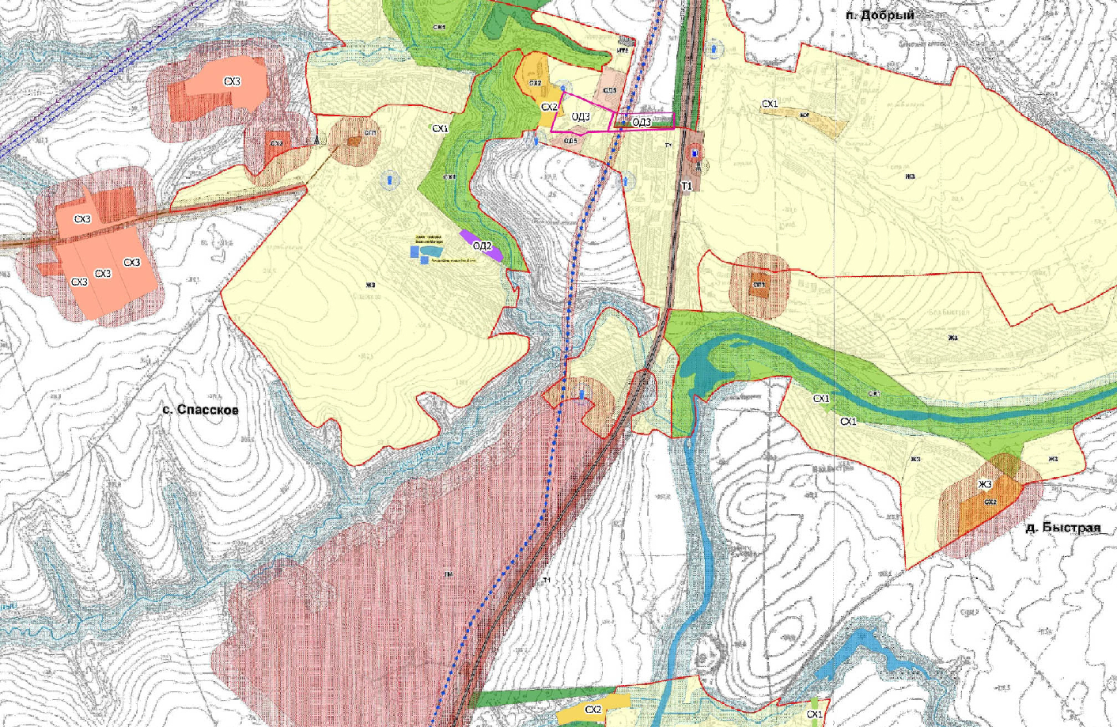
Расположение участков согласно документам градостроительного зонирования
Рассматриваемые участки
Фрагмент Правил землепользования и застройки Сабуровского сельского поселения
Участки расположены в территориальной зоне П4 - Зона производственных и складских объектов I и II класса опасности

Slide 6
Ограничения в использовании участка
Рассматриваемые участки
Газопровод
Земельные участки расположены вне пределов особо охраняемых природных территорий регионального значения.
Водоемы на земельном участке отсутствуют, рельеф относительно ровный. Рядом с участком проходит
газопровод высокого давления. Расстояние до водного объекта (ручей Добрый) около 200 м.

Slide 7
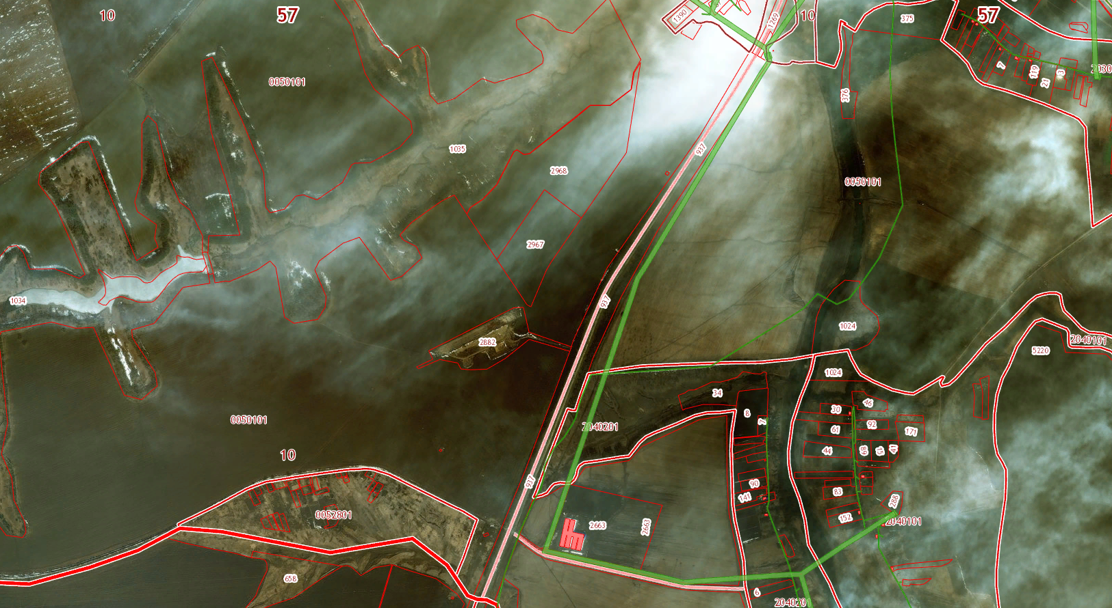
Ограничения в использовании участка
ВЛ 10 кВ
На расстоянии 0,7 км от рассматриваемых участков расположены объекты электроснабжения (РП/ТП).
Централизованная канализация хозбытовых и ливневых стоков отсутствует, в связи с чем не представляется
возможности сброса стоков в централизованный коллектор. Очистных сооружений нет.

Slide 8
Предлагаемый порядок оформления земельных участков:
1. Регистрация предприятия или обособленного подразделения в налоговой инспекции на территории Орловского района.
2. Обращение предприятия в Департамент экономического развития и инвестиционной деятельности Орловской области о включении реестр инвестиционных предприятий области.
3. Включение Департаментом экономического развития и инвестиционной деятельности Орловской области заявителя в реестр инвестиционных предприятий области.
4. Обращение предприятия в Департамент государственного имущества и земельных отношений Орловской области с заявлением о предоставлении ему права на заключение договора аренды земельного участка без проведения торгов для реализации масштабного инвестиционного проекта.
5. Распоряжение Губернатора Орловской области о предоставлении предприятию права на заключение договора аренды земельного участка без проведения торгов для реализации масштабного инвестиционного проекта.
6. Заключение между администрацией Орловского района и предприятием договоров аренды земельных участков .
Размер арендной платы за земельный участок 57:10:0050101:2967 составит 52947,36 руб.,
за земельный участок 57:10:0050101:2968 составит 132917,07 руб.

Slide 9
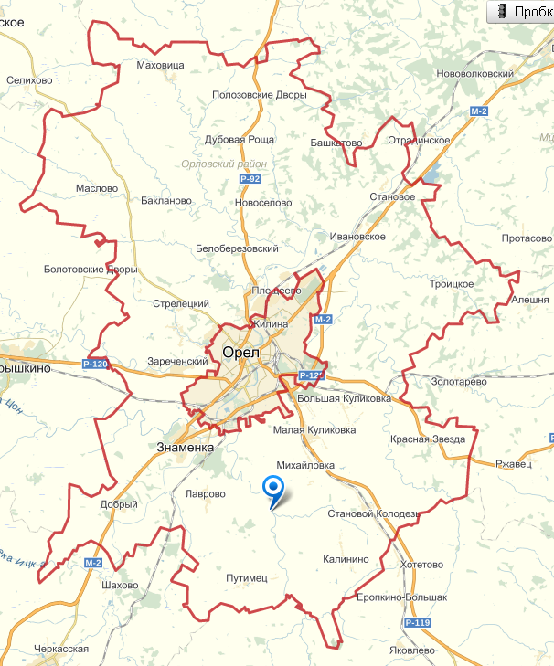
Общая информация о районе
В первом полугодии 2018 года объём отгруженных товаров собственного производства, выполненных работ и услуг по промышленным видам деятельности составил 4,5 млрд. руб. (рост 6%). За 8 месяцев 2018 года оборот розничной торговли составил 1,6 млрд. рублей (рост 2,7%), оборот общественного питания - 17,8 млн.руб. (рост 0,3 %).
В инвестиционной сфере за счет всех источников финансирования за первое полугодие 2018 года использовано 2,1 млрд. рублей инвестиций в основной капитал (рост 1,9 раза к аналогичному периоду 2017 года). За 8 месяцев 2018 года введено 75,8 тыс.м2 общей площади жилья (рост 70% ).
Номинальная среднемесячная заработная плата работников в первом полугодии 2018 года составила 26,9 тыс. руб.
Климат района - умеренно-континентальный, влажный летом и сравнительно холодный зимой. Среднегодовая температура около + 7 °С, выпадает 540 мм осадков в год. Средняя продолжительность периода температур ниже -5 °С 95-114 дней.
С юга на северо-восток территорию района пересекает река Ока.
По почвенному покрову Орловский район представлен в основном тремя разновидностями серых лесных почв: серые лесные, темно-серые лесные, светло-серые лесные.
Выгодное транспортно-географическое положение:
- М-2 «Крым» Москва-Тула-Орел-Курск-Белгород
- Р-92 Калуга-Перемышль-Белев-Орел
- Р-119 Орел-Ливны-Елец-Липецк-Тамбов
- Р-120 Орел-Брянск-Смоленск
Близость к узловой железно-дорожной станции Московской железной дороги в городе Орел

